Slide 1
Плющівська ЗОШ І-ІІІ ступенів
Баштанської районної ради
Миколаївської області
Педагогічна рада
Умови самоврядування в школі:
аналіз проблеми, пошук ефективних форм організації його роботи.
Про підсумки атестації педагогічних працівників
"Від творчості педагога до творчого учня"

Slide 2
- з’ясувати основні позиції та умови діяльності учнівського самоврядування у школі та виробити його робочу модель;
- з’ясувати наявні проблеми та накреслити шляхи психолого – педагогічної співпраці з даного питання;
Мета
- представити професійні напрацювання вчителів із зазначеної проблеми;
- розробити нові ідеї застосування інноваційних технологій та методів роботи учнівського самоврядування для активізації діяльності школярів.
- залучити педагогічний колектив до активного пошуку шляхів підвищення активності та ролі учнівського самоврядування;
- активізувати діяльність вчителів щодо впровадження передового педагогічного досвіду з вищезазначеної теми.

Slide 3
Дитина повинна бути
не лише учнем, а передусім людиною
з різноманітними інтересами , запитами, прагненнями.
В.Сухомлинський

Slide 4
це процес створення умов для розвитку особистості й колективу, організований молоддю, виходячи з власних суспільних потреб та
інтересів у рамках
заданих організаційних
форм.
Учнівське самоврядування

Slide 5
Інтерактивна вправа
«Веселкові барви дитинства»
На кольорах веселки записати свої спогади шкільних років та приліпити їх на дошці, сформувавши з них веселку

Slide 6
Вправа «Скалка в серці»

Slide 7
Порядок денний
1. Умови самоврядування в школі: аналіз проблеми, пошук ефективних форм організації його роботи
2.Про підсумки атестації педагогічних працівників: психолого – педагогічний вернісаж ідей «Від творчості педагога до творчого учня».
3.Про підготовку до проведення ДПА у початковій школі.
4. Про визначення предмета за вибором для ДПА у 9 класі.
5. Про хід виконання рішень педагогічної ради від 05.01.2016 р.

Slide 8
Етапи проведення педради
I етап – інформаційний «Умови самоврядування в школі: аналіз проблеми, пошук ефективних форм організації його роботи»
Виступ директора Таранкової Світлани Володимирівни: пояснення мети та змісту, постановка завдань для учасників педради, визначення регламенту.
Виступ заступника директора з виховної роботи Лободовської Валентини Йосипівни. Доповідь: «Формування навичок самоврядування, соціальної активності в процесі практичної громадської діяльності школяра»

Slide 9
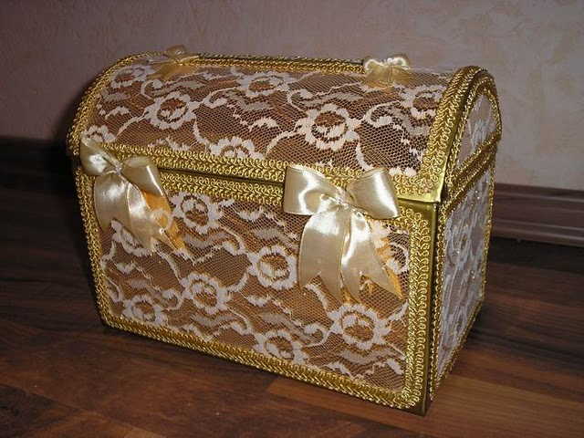
Етапи проведення педради
II етап – обговорення «Методична скарбничка»
1.Учнівське самоврядування в школі: проблеми, здобутки, перспективи. (виступ педагога-організатора Буртник К.Д.)
2.Модель учнівського самоврядування в класі. Обмін досвідом. (виступи класних керівників)
3.Результати анкетування учнів на предмет задоволеності шкільним життям. (практичний психолог Боровик Д. В.)

Slide 10
Етапи проведення педради
III етап – аналіз та узагальнення
1.Робота у групах: вироблення шляхів підвищення активності та ролі учнівського самоврядування
1. Надання учням більшої самостійності в організації колективної творчої діяльності.
2. Активне залучення учнів до всіх сфер життя шкільного колективу.
3. Поєднання самодіяльності учнів з наданням допомоги дорослими.
4. Збагачення життєвих цілей і внутрішнього духовного світу кожного члена шкільного колективу шляхом виявлення та реалізації привабливих соціально-колективних ініціатив.
5. Надання учням реальних прав та обов'язків.
6. Повага педагогів до самостійних думок представників і рішень органів учнівського самоврядування.
7. Виявлення справжніх лідерів, залучення їх до активної громадської діяльності. Дотримання принципу: жодного підлеглого – всі організатори та відповідальні виконавці.
8. Кваліфікована, тактовна педагогічна допомога представникам учнівського активу.
9. Розширення меж гласності учнівського самоврядування, відкритий характер роботи всіх органів учнівського самоврядування.

Slide 11
Гра «Сонце».
Вправа «Портрет сучасного класного керівника»
На листках-промінчиках сонця назвати риси характеру класного керівника, який зможе стимулювати у вихованців прагнення до саморозвитку, самовдосконалення, самореалізації.

Slide 12
Вправа «Асоціативний кущ»
лояльний, люблячий, людяний
інтелектуальний, ініціативний
думаючий, дисциплінований, добрий, дбайливий, доброзичливий, діловий
Лідер
ерудований, енергійний, емоційний
розумний, розсудливий, радісний

Slide 13
Етапи проведення педради
ІV етап – підсумковий: ухвалення колективного рішення.
Проект рішення педради

Slide 14
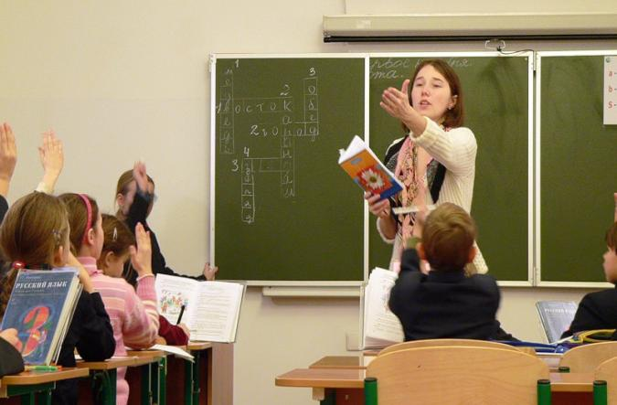
Про підсумки атестації педагогічних працівників:
психолого – педагогічний вернісаж ідей
«Від творчості педагога до творчого учня»
Щоб мати всі підстави для творчості, потрібно, щоб саме ваше життя було змістовним.
Генріх Ібсен.
Тобі здається високим те, від чого ти далеко,
а підіймешся на гору – і воно здається низьким.
І тоді тобі захочеться піднятися вище.
Те, що ти вважав раніше вершиною, -
насправді лише сходинка.
Сенека

Slide 15
Атестація вчителя – крок до Евересту,
іспит на компетентність.
Атестація для вчителя – це своєрідний іспит на зрілість, майстерність. За родом своєї діяльності вчитель – це представник відкритої професії, як і актор, режисер, письменник, а тому час від часу кожному з нас доводиться складати іспити на право навчати інших.

Slide 16
Презентація досвіду вчителя
української мови та літератури
Чумаченко Валентини Іванівни
Перед учителем словесності стоїть найвідповідальніше завдання - не тільки плекати рідну мову, а й уміти донести кожне слово в тонких барвах, тонах і красі, щоб будило воно дитячу душу до праці, благородних дій і вчинків.

Slide 17
Презентація досвіду роботи вчителя історії та правознавства Лободовської Валентини Йосипівни
Учитель історії має навчити учнів використовувати різні історичні джерела і критично оцінювати їх, знаходити в минулому шляхи розв'язання сучасних проблем, використовувати набутий досвід та результати діяльності у своєму житті.

Slide 18
ІV етап Завершальна рефлексія
Мета: підживити психологічний клімат учасників.

Slide 19
Притча „ Монах і виноград”

